Slide 1
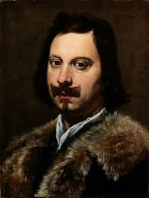

Slide 2
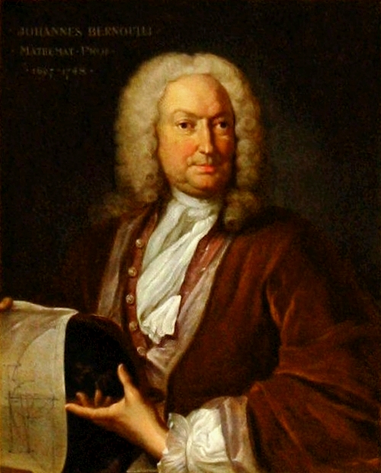

Slide 3
Equação de Torriceli
V2² = 2gh → V2 = 2gh

Slide 4
Equação de Bernoulli
P1+d g h 1 + dv1² = p2 + d g h2 + dv2²
2 2

Slide 5
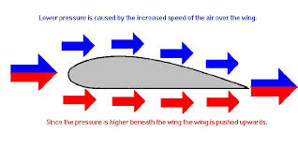

Slide 6
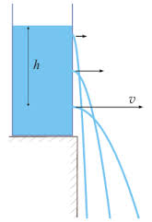

Slide 7
